Slide 1
Книжка малышка
Азбука
АВТОР: Шумилова Светлана Андреевна
ДОЛЖНОСТЬ ВОСПИТАТЕЛЬ
КВАЛИФИКАЦИОННАЯ КАТЕГОРИЯ – первая
ПО Должности ВОСПИТАТЕЛЬ

Slide 2
Буква «А»
Аппетитный АнАнАс
АфрикАнец вёз для нАс.

Slide 3
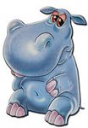
Буква « Б»
Бегемот Болел, Бедняга,
Был Бронхит у Бедолаги.
по Болоту Бегемот
Босиком Бродил, Без Бот.

Slide 4
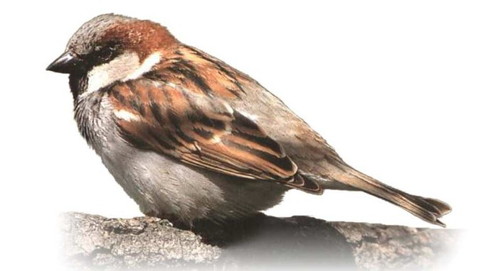
Буква « В»
Весёлый Воробьишка
Весь Вечер Верещал,
А Важный Воронёнок
Весь Вечерок Ворчал

Slide 5
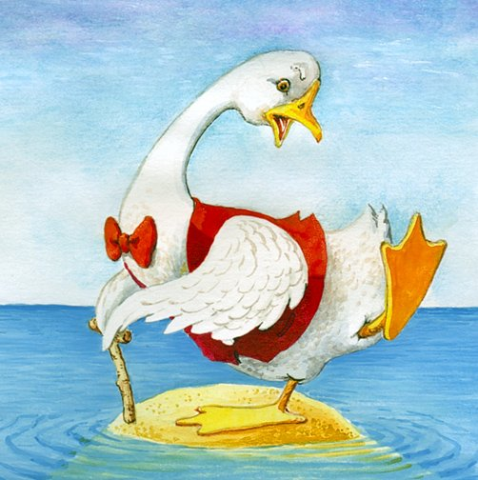
Буква « Г»
Гусь Гусятам Говорит:
«Где-то Грозно Гром Гремит».

Slide 6
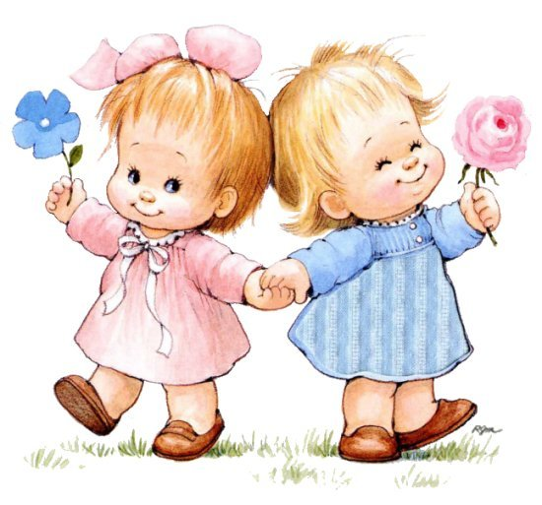
Буква « Д»
Две Девочки Дружили
Да Дружбой Дорожили.

Slide 7
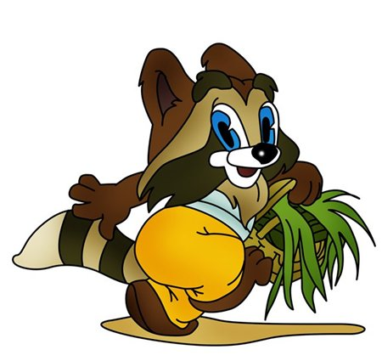
Буква « Е»
Ежевику Ел Енот,
Ей наЕлся на вЕсь год.

Slide 8
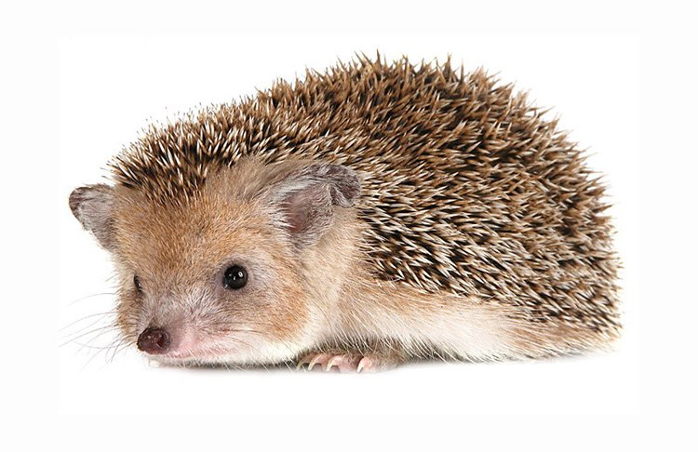
Буква « Ё»
Ёж из Ёлочных иголок
СплЁл ковЁр. Был колок

Slide 9
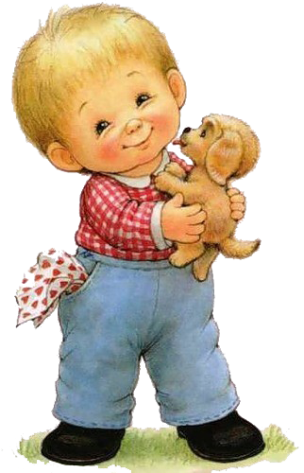
Буква « Ж»
Женечка Жоре
Жарила Жаркое..

Slide 10
Буква « З»
Зоопарк. За Забором Звери,
Заморские Зебры, Змеи,
Землеройка, Зубры, Зайчата.
Закрыт Зоопарк. Зайдите Завтра

